Slide 1
Elasticsearch基本原理
刘明
北京大数据平台部

Slide 2
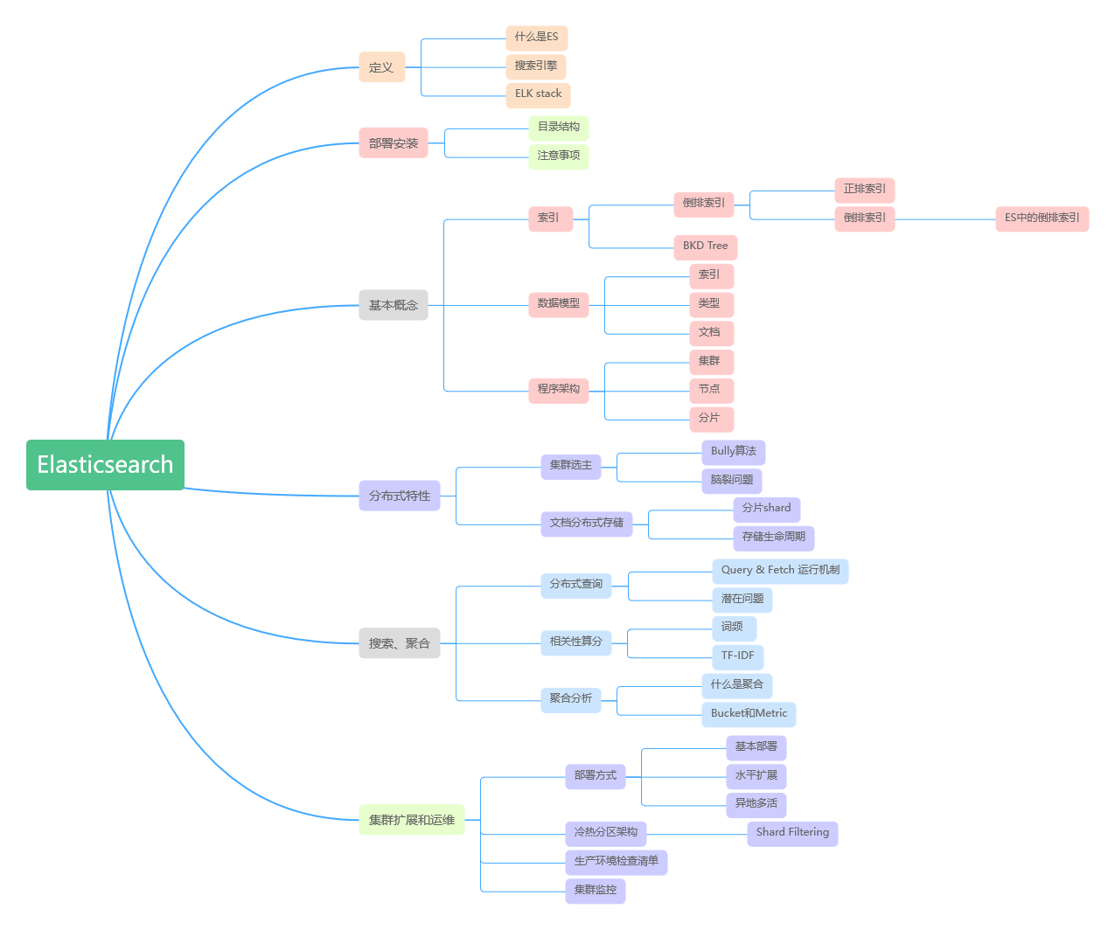

Slide 3
Elasticsearch是什么？
官网解释：
​Elasticsearch 是一个分布式、RESTful 风格的
搜索和数据分析引擎
https://www.elastic.co/guide/en/elasticsearch/reference/7.17/elasticsearch-intro.html

Slide 4
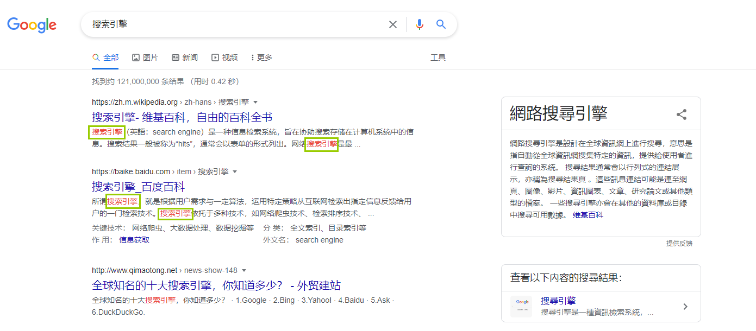
搜索引擎示例

Slide 5
搜索引擎 VS 数据库
搜索引擎
首要目的是搜索非结构化数据
编写查询条件时，无需精确，可以跨域（字段、索引）检索，不一定要知道明确数据结构
本身会对查询条件进行延伸解释（分词、近义词、联想等等）
数据库
首要目的是查询结构化数据
编写查询条件时，需要精确简要无歧义，必须提前知道数据结构。
本身不会对查询条件进行延伸解释（分词、近义词、联想等等）

Slide 6
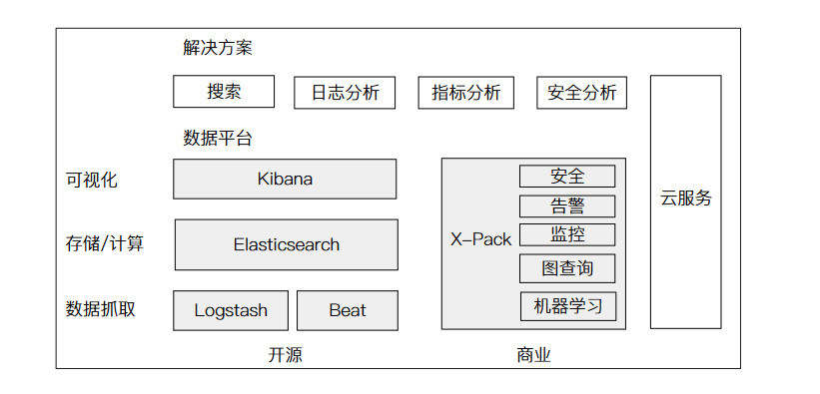
ELK Stack
Logstash: 数据采集，类似与flume
Beats：轻量化数据采集器
Kibana：可视化分析
X-Pack：商业化套件

Slide 7
Elasticsearch 部署安装
ES 下载地址：
https://www.elastic.co/cn/downloads/past-releases#elasticsearch
目录 | 含义
bin | 可执行脚本目录
config | 配置目录
jdk | 内置JDK目录
lib | 类库
logs | 日志目录
modules | 模块目录
plugins | 插件目录
5版本的 ES 需要 JDK 版本 8 以上，6.5开始支持Java 11 默认安装包带有 jdk 环境，如果系统配置了JAVA_HOME，那么使用系统默认的 JDK，如果没有配置使用自带的 JDK。

Slide 8
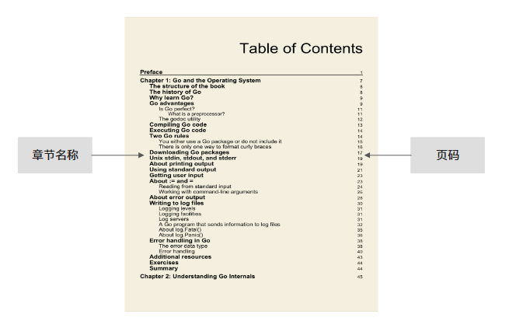
正排索引----目录

Slide 9
使用mysql进行存储之后的表结构如下
title | page_num | content
Go and the Operating System | 7 | Go is a good programing language….
The Structure of the book | 8 | …..
select * from table where content like '*programing*'；
Notes:
需求是查询所有包含 ‘programing’ 的文章

Slide 10
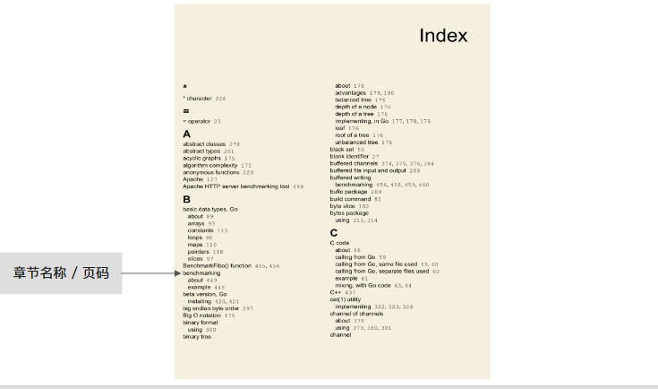
倒排索引----词目索引页

Slide 11
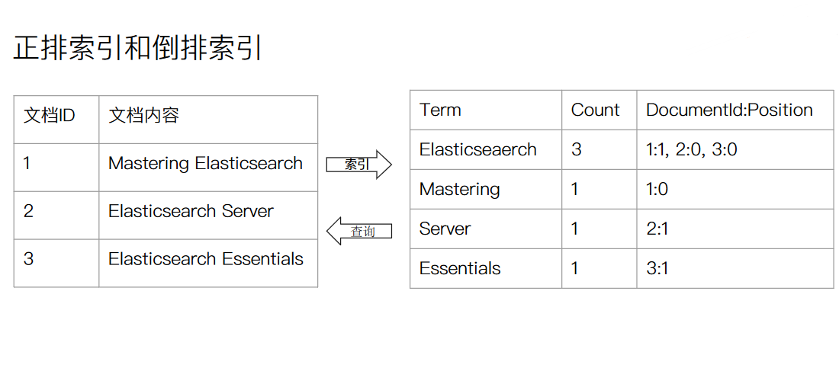

Slide 12
Elasticsearch 中的倒排索引
ES中的倒排索引包含两个部分
单词词典（Term Dictionady），记录所有文档的单词，记录单词到倒排列表的关联关系。
单词词典一般比较大，通过B+树或者哈希拉链法实现。
倒排列表（Posting List），记录单词对应的文档结合，由倒排索引项组成。
倒排索引项包含
文档ID
词频TF - 该单词在文档中出现的次数，用于相关性评分
位置（Position）- 单词在文档中分词的位置。用于语句搜索（phrase query）
偏移（Offset）- 记录单词的开始结束位置，实现高亮显示

Slide 13
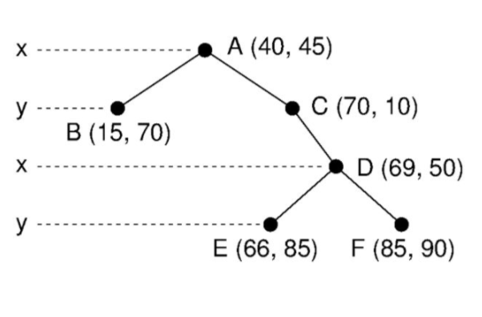
BKD Tree
BKD Tree简介：
https://medium.com/swlh/bkd-trees-used-in-elasticsearch-40e8afd2a1a4#:~:text=BST%20or%20other%20similar%20implementations,the%20tree%20with%20the%20pivot.
相较BST平衡二叉树，BKD 树是用来查找多维数组结构
如果维度为1，BKD便会退化为BST树

Slide 14
ES使用者关心的问题
开发人员和使用人员
数据是怎么保存的
数据如何被查询出来
运维人员
ES集群是如何构成的
ES是如何组织服务的

Slide 15
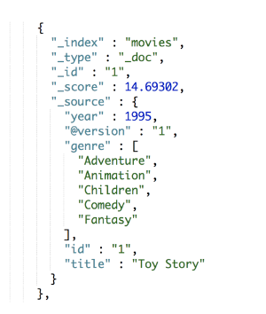
Elasticsearch中数据模型
Index 索引
Type 类型（废弃， 7.0之后统一为_doc）
Doc文档
文档是所有可搜索数据的最小单位，相当于RDBMS中的一条数据
文档的保存格式是JSON，每个字段都有对应的字段类型。
在一个index中，每个文档都有一个Unique ID，可以指定，也可以自动生成。

Slide 16
Elasticsearch中数据模型
一个ES doc中包含的元数据信息
元数据，用于标注文档的相关信息
_index - 文档所属的索引名
_type - 类型名，7.0被统一为 _doc
_id - 文档唯一 ID
_source - 文档的原始Json数据
_all - 整合所有的字段到该字段，7.0被废除
_version: -文档的版本信息
_score -相关性打分，结合查询语句得出

Slide 17
Elasticsearch中集群构成
Cluster 集群
Node 节点
Shard 分片
Cluster 集群
高可用性
可扩展性
不同的集群通过不同的集群名(clusterName)来区分
集群的健康状态：
Green -- 主分片与副本分片都正常分配
Yellow -- 主分片全部正常分配，有副本分片未能正常分配
Red -- 有主分片未能分配
Notes:
高可用性
服务可用性---部分节点丢失，不会停止服务，不会丢失数据。
可扩展性
随着请求量的提升、数据的不断增长，可以将数据分布到所有节点上。

Slide 18
Elasticsearch中集群构成
Cluster 集群
Node 节点
Shard 分片
Node 节点
一个节点本质是一个Java进程
每个节点都有一个名字，通过文件配置，或者启动时指定
每个节点启动后，都会分配一个UID，保存在data目录下
节点角色 | 作用
Master | 参加选主流程，修改集群状态信息，保存索引信息
Data | 保存数据
Coordinating | 接收Client请求，汇聚搜索结果、计算并返回
Hot & Warm | 通过配置不同硬件的Data Node来实现 Hot & Warm架构
ML | 负责跑机器学习的节点，X-PACK中的收费项目
Tribe | 负责连接不同ES集群
Ingest | 前置处理转换节点，类似pipeline

Slide 19
Elasticsearch中集群构成
Cluster 集群
Node 节点
Shard 分片
Shard 分片
一个分片是一个运行的Lucene的实例
主分片
用于解决数据水平扩展的问题
索引创建时指定，后续不可以修改
副本分片
副本分片数可以动态调整，为主分片的整数倍
增加副本数，可以在一定程度上提高服务的可用性
Notes:
高可用性
服务可用性---部分节点丢失，不会停止服务，不会丢失数据。
可扩展性
随着请求量的提升、数据的不断增长，可以将数据分布到所有节点上。

Slide 20
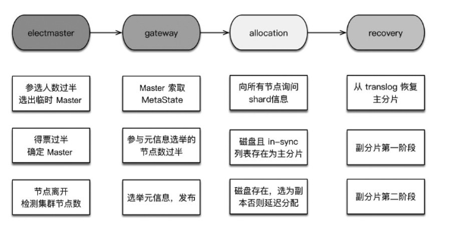
集群选主
集群启动过程
Notes:
集群启动的第一件事是从已知的活跃机器列表中选择一个作为主节点，选主之后的流程由主节点触发。
。
Elasticsearch编号比较的判断依据有两个
首先是ClusterState版本号的比较，版本号越大优先级越高，
然后是节点id的比较，id越小优先级越高。
ClusterState是Master向集群中各个节点发送的集群状态，这个状态有一个版本号码，如果集群状态发生了变化，比如集群新增了节点成员或者有节点成员退出了，那么这个版本号就会加一，比对这个版本号的目的是让拥有最新状态的节点成为Master的优先级最高。

Slide 21
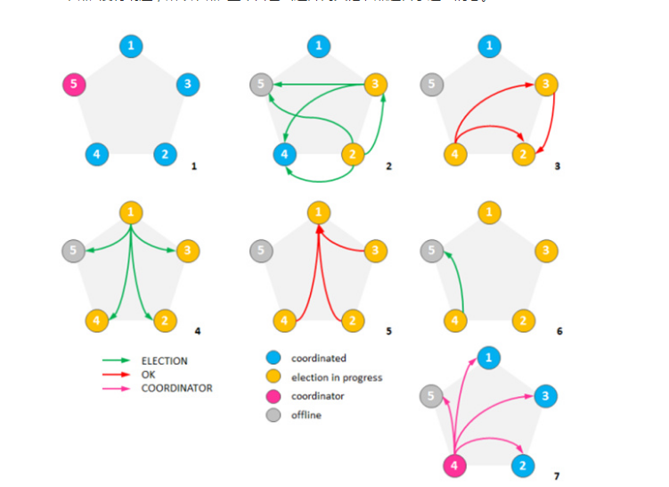
集群选主
Bully 算法示意图
[Bully算法简介]
https://www.cs.colostate.edu/~cs551/CourseNotes/Synchronization/BullyExample.html
[ES 选举算法简介]
https://zhuanlan.zhihu.com/p/110015509
[ES集群发现机制]
https://zhuanlan.zhihu.com/p/109570606

Slide 22
Master假死
定义：
Master节点承担的职责负载过重的情况下，可能无法即时对组内成员作出响应。
问题：
如P5 假死，于是P4节点成为了Master节点，但是在P5节点负载减轻之后，P5节点又对组内成员作出了响应，P5节点又会成为Master节点。
ES中的解决方案
通过请求其他节点来判断Master节点是否存活，如果有1/2以上节点都认定Master存活，那么就会放弃发起选举。

Slide 23
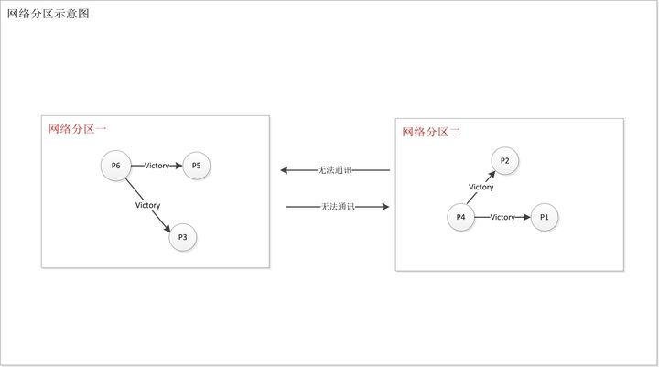
脑裂问题
定义：
当一个集群因为网络问题，分裂成了两个集群，选出了两个Master。
问题：
网络恢复时，无法正确恢复集群。

Slide 24
脑裂问题
ES中的解决方案
设置quorum(多数仲裁)，只有在 Master Eligible节点数大于quorum时，才能进行选举。
quorum = master eligible nodes / 2 + 1
当 master eligible nodes = 3， 设置discovery.zen.minimum_master_nodes为2，即可避免脑裂

Slide 25

文档分布式存储
ES中文档到分片的路由算法
Hash算法确保文档均匀分散到分片中
默认的_routing值是文档id
可以自行指定_routing数值，例如某个网站的数据，都分配到指定的shard
设置 Index Setting后， primary参数不能随意修改的原因

Slide 26
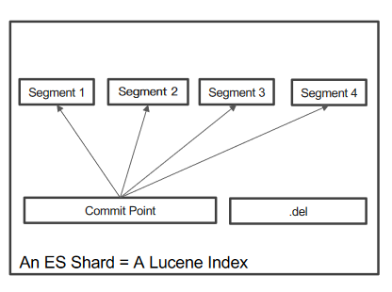
文档分布式存储
分片shard及其生命周期
分片是ES集群中的最小工作单元, 是一个完整的Lucene的Index
在Lucene中，单个倒排索引文件被称为Segment。Segment是自包含的，不可变更的。多个Segments汇总在一起，称为Lucene的Index，对应ES就是Shard
有新文档写入时，会生成新的Segment，查询时会同时查询所有的Segments，并对结果汇总。
删除的文档信息，保存在“.del”文件中，查询的时候，会根据".del"文件对结果做一次过滤。

Slide 27
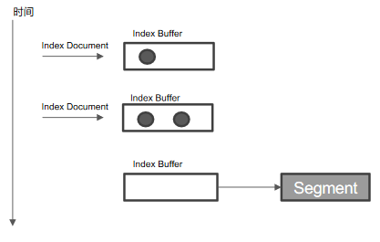
文档分布式存储
文档写入Segment的流程---Refresh

Slide 28
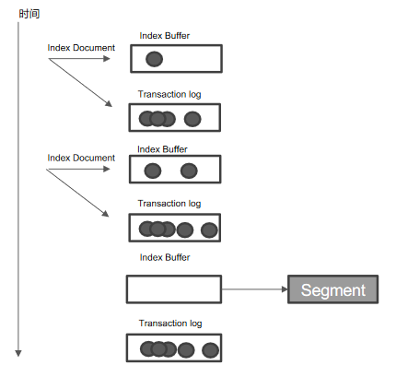
文档分布式存储
文档写入Segment的流程---Transaction Log

Slide 29
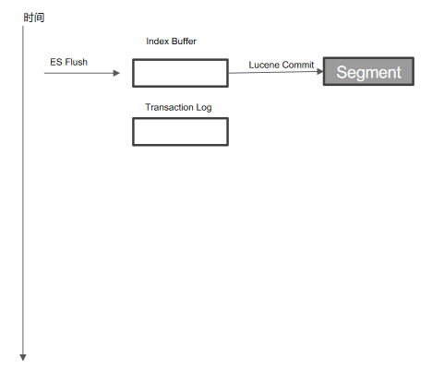
文档分布式存储
文档写入Segment的流程---Flush

Slide 30
文档分布式存储
Segments 合并---Merge
合并多个Segment文件为一个
根据".del"文件真正删除doc
ES和Lucene会自动进行Merge
POST {index_name}/_forcemerge
merge操作比较重，一般非必须不建议手动执行。
从hot节点移动到warm节点时，建议执行一次。

Slide 31
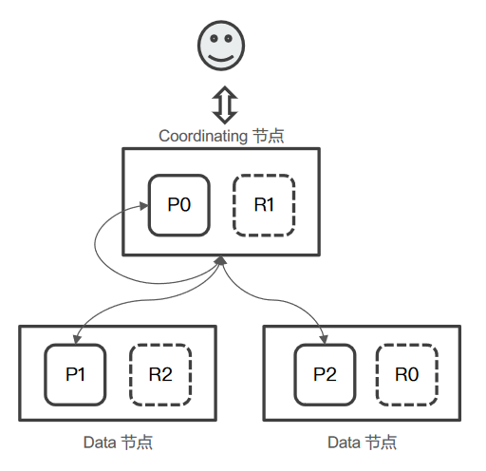
ES的二阶段查询
Query
Coordinating节点在in-sync列表中的主副分片中随机选择，发送查询请求
被选中的分片执行查询，进行排序。返回FROM + SIZE个排序后的文档ID和排序值给Coordinating节点
Fetch
Coordinating节点会将Query阶段从每个分片获取的doc id列表，重新进行排序。选取From + Size个文档Id
以multi get请求的方式，到相应的分片获取详细的文档数据

Slide 32
ES的二阶段查询
Query then Fetch 潜在的问题
性能问题
每个分片上需要查询的文档个数 = from + size
最终协调节点需要处理 ： number_of_shard * (from + size)
深度分页
相关性算分的问题
每个分片都基于自己的分片上的数据进行相关度计算。会导致打分偏离的情况，特别是数据量很少时。相关性算分在分片之间相互独立。当文档总数很少的情况下，主分片越多，相关性算分会越不准

Slide 33
搜索的相关性算分
搜索的相关性算分描述了一个文档和查询语句的匹配程度。ES会对每个匹配查询条件的结果进行算分。
打分的本质是排序，把最符合用户需求的文档排在最前面。

Slide 34
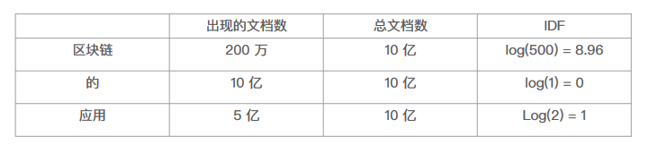
搜索的相关性算分
词频TF（Term Frequency）: 检索词在一篇文章中出现的频率
DF （Document Frequency） : 检索词在所有文档中出现的频率
“区块链”在相对较少的文档中刚出现
“应用”在相对比较多的文档中出现
“的”在大量的文档中出现
IDF （ Inverse Document Frequency ） = log（全部文档数/ 检索词出现的文档数）
检索词出现的文档数越小，IDF越大，表示查出来的doc可能和查询语句的相关性越高

Slide 35
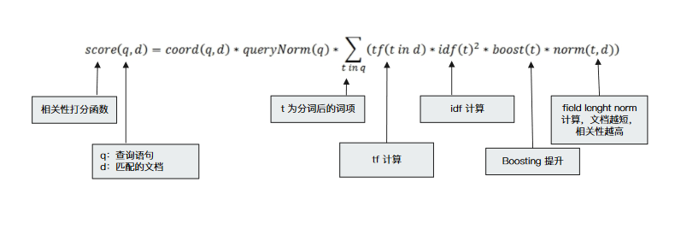
搜索的相关性算分
Lucence中的 TF-IDF公式
ES中可以通过explain参数查看算分过程
还可以通过boosting参数控制相关的算分结果

Slide 36

聚合(Aggregation)

Slide 37
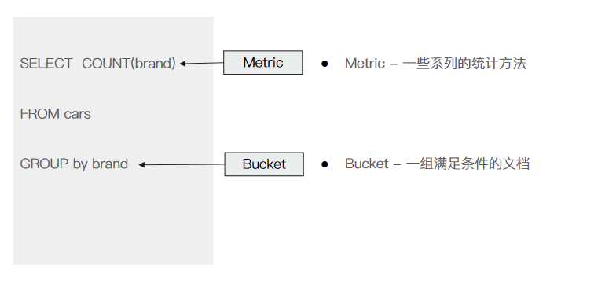
聚合(Aggregation)
聚合的分类
Bucket Aggregation - 满足特定条件的文档的集合
Metric Aggregation - 通过计算一些指标，对文档字段进行统计分析
Pipeline Aggregation - 对其他的聚合结果进行二次聚合
Matrix Aggregation - 支持多字段操作，并提供一个结果矩阵

Slide 38
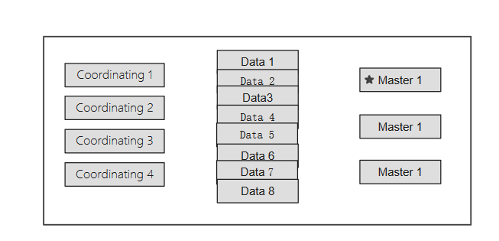
常见部署方式
基本部署
当磁盘容量无法满足需求时，可以增加数据节点
磁盘读写压力大时，增加数据节点
Notes:
master eligible nodes: 负责集群状态（cluster state）的管理
使用低配置的CPU, RAM和磁盘
data nodes: 负责存储数据和客户端的读写请求
使用高配置的CPU, RAM 和磁盘（SSD）
ingest node: 负责数据处理
使用高配置CPU， 中等配置RAM，低配置磁盘
coordinating only node（Client node）：负载均衡
中高配CPU, 高配RAM， 低磁盘

Slide 39
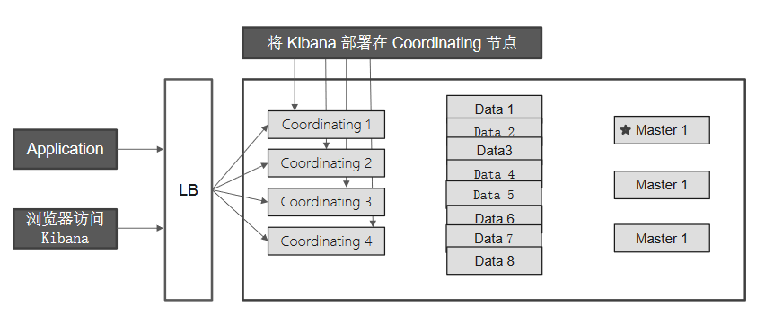
常见部署方式
负载均衡
当系统中有大量负责聚合及聚合时，增加Coordinating节点，增加查询性能
也可以将Coordinating节点划分为读写分离
kibana通常部署在coordinating节点
Notes:
master eligible nodes: 负责集群状态（cluster state）的管理
使用低配置的CPU, RAM和磁盘
data nodes: 负责存储数据和客户端的读写请求
使用高配置的CPU, RAM 和磁盘（SSD）
ingest node: 负责数据处理
使用高配置CPU， 中等配置RAM，低配置磁盘
coordinating only node（Client node）：负载均衡
中高配CPU, 高配RAM， 低磁盘

Slide 40
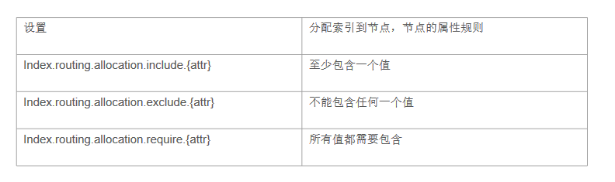
Hot & Warm 架构与 Shard Filtering
Hot & Warm 架构特点
针对数据节点进行的架构设计
数据通常不会有update操作，适用于Time based索引数据，同时数据量比较大
引入warm节点，低配置大容量的机器存放老数据，以降低部署成本
两类数据节点，不同硬件配置
Hot节点（通常使用SSD）: 索引不断有新文档写入。通常使用SSD
Warm节点 （通常使用HDD） ： 索引不存在新数据写入。同时也不存在大量的数据查询
配置Hot & Warm架构
使用Shard Filtering，步骤分为以下几步：
标记节点（Tagging）
配置索引到Hot Node（标记索引）
配置索引到Warm Node（标记索引）

Slide 41
生产环境常用配置
Bootstrap Check
集群在Production Mode时，启动必须通过所有的Bootstrap 检测， 否则就会启动失败
Bootstrap Checks可以分为两类
JVM
从ES6 开始， 只支持64位JVM
将内存Xms和Xmx设置成一样，避免heap resize时引发停顿
Xmx设置不要超过物理内存的50%；单个节点上，最大内存建议不要超过32G内存
生产环境，JVM必须使用Server模式
关闭JVM Swapping
System Check
ulimit –n 65535
https://www.elastic.co/guide/en/elasticsearch/reference/7.16/system-config.html

Slide 42
监控Elasticsearch集群
Elasticsearch Stats 相关API
#节点相关信息统计
GET _node/stats?
# 集群
GET _cluster/stats?
#索引
GET index_name/stats?

Slide 43
监控Elasticsearch集群
Elasticsearch Task 相关API
#当前执行的任务
GET _cluster/pending_tasks?
#查看所有task，可以用来cancel一个task
GET _tasks？
#线程池相关
GET _nodes/thread_pool?
GET _nodes/stats/thread_pool?
GET _cat/thread_pool?v
GET _nodes/hot_threads?

Slide 44
监控Elasticsearch集群
Elasticsearch Health 相关API
#集群状态检查
GET _cluster/health?
#所有索引的健康状态（查看有问题的索引）
GET _cluster/health?level=indices
#单个索引的健康状态
GET _cluster/health/my_indes
#分片级别的状态
GET _cluster/health?level=shards
#返回第一个未分配shard的原因
GET _cluster/allocation/explain

Slide 45
监控Elasticsearch集群
一些ES监测组件
[Cerebro]
https://github.com/lmenezes/cerebro
[ES HEAD] --- 5以前可以用，已经停更
https://github.com/mobz/elasticsearch-head
[kibana]
https://www.elastic.co/cn/kibana/
[Grafana]
https://grafana.com/

Slide 46
谢谢观看

